Slide 1
Symmetrischer Verschlüsselungsalgorithmus
Ilic Sanja – cs24m018

Slide 2
Überblick über den gesamten Algorithmus
•Algorithmus verwendet eine Kombination aus Permutation und Substitution
•Klartext wird umcodiert → dann in Blöcke aufgeteilt
• jeder Block wird durch mehrere Runden von Permutation und Substitution verschlüsselt
•verschlüsselten Blöcke werden zu einem verschlüsselten Text kombiniert

Slide 3
Die Bedeutung der symmetrischen Verschlüsselung
• symmetrische Verschlüsselung ist eine der ältesten und am weitesten verbreiteten Methoden
• effizient und eignet sich besonders für den sicheren Datentransfer
• häufig verwendet in Anwendungen wie sicheren Kommunikationsprotokollen und Dateiverschlüsselung

Slide 4
Komponente 1 – Substition des Klartexts
• Klartext wird vor der eigentlichen Verschlüsselung mit Ceasar-Verschlüsselung substituiert
• Zeichen werden um festen Wert verschoben (z.B. +3)
• Ziel: Erschweren der Entzifferung des Klartexts, bevor der symmetrische Blockalgorithmus angewendet wird

Slide 5
Komponente 2 - Aufteilung in Blöcke
• umcodierte Text wird in Blöcke fester Größe aufgeteilt (z.B. 8 Zeichen)
• falls nötig, Padding hinzugefügt, um die Blöcke füllen
• Ziel: Strukturierung des Textes für die Blockverschlüsselung

Slide 6
Padding - Sicherstellen einer ordnungsgemäßen Blockstruktur
• Padding sorgt dafür, dass Blöcke die gleiche Größe haben
• notwendig, um Verschlüsselungsprozess zu standardisieren
• Padding-Zeichen werden bei der Entschlüsselung wieder entfernt

Slide 7
Komponente 3 - Permutation und Substitution
• jeder Block in mehreren Runden permutiert und substituiert
• Permutation: Umordnen der Zeichen im Block (Verwendung eines Musters)
• Substitution: Zeichen im Block werden durch XOR mit einem Schlüssel ersetzt
• Ziel: Erhöhen der Sicherheit durch Verschleiern der ursprünglichen Zeichen

Slide 8
Mehrere Runden - Erhöhung der Sicherheit
• mehrere Runden (Permutation und Substitution) verstärken Verschlüsselung
• jede Runde macht es schwieriger, den ursprünglichen Klartext zu rekonstruieren
•erhöht Widerstandsfähigkeit gegen Kryptoanalysen

Slide 9
Komponente 4 - Entschlüsselung und Invertierbarkeit
• Der Algorithmus ist vollständig invertierbar.
• Permutation und Substitution können rückgängig gemacht werden.
• Das Padding wird entfernt und der Klartext wird zurückcodiert.
• Ziel: Wiederherstellung des ursprünglichen Textes ohne Datenverlust.

Slide 10
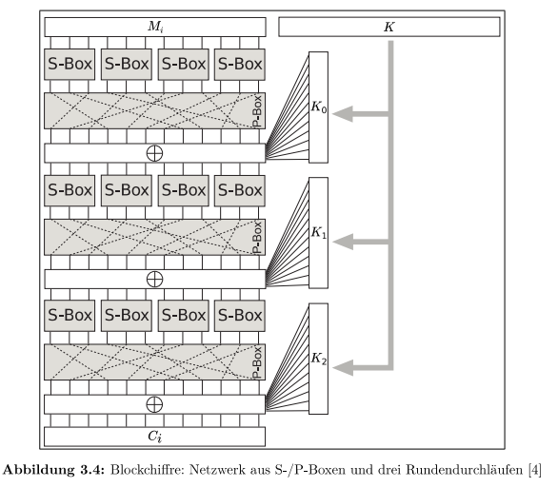
Vergleich Grafik

Slide 11
Fazit und Fragen
• Algorithmus bietet eine einfache, aber effektive Verschlüsselung
• jede Komponente spielt eine entscheidende Rolle für die Sicherheit

Slide 12
Quellen
Symmetric-key algorithm – Wikipedia
Studienbrief zur Symmetrischen Verschlüsselung – Diese Quelle enthält die theoretischen Grundlagen und Konzepte, die bei der Implementierung des symmetrischen Blockalgorithmus angewendet wurden, wie Blockchiffren, Permutation, Substitution und Padding. - https://embsys.technikum-wien.at/mio/mcs/1/its/download/itsecurity.pdf

Slide 13
Vielen Dank für die Aufmerksamkeit!

